Slide 1

МКОУ Мошковская ОШИ
Рпгггггггггг
Автор: Лопатина Л.А.
учитель-логопед

Slide 2
Цель проекта:
Познакомить детей с праздником Рождества Христова, его происхождением, историей и особенностями.
Создать у детей праздничное настроение.
Воспитать любовь и уважение к русским народным традициям, доброжелательное отношение друг к другу.
Дать каждому ребёнку возможность поучаствовать в хороводах, плясках и играх.
Помочь детям понять, что эти праздники — часть истории великого русского народа.
Сформировать интерес к истории страны, культуры, духовной жизни своего народа.
Формировать основы духовно-нравственной личности школьника, воспитывать интерес к православным праздникам и традициям русского народа.

Slide 3
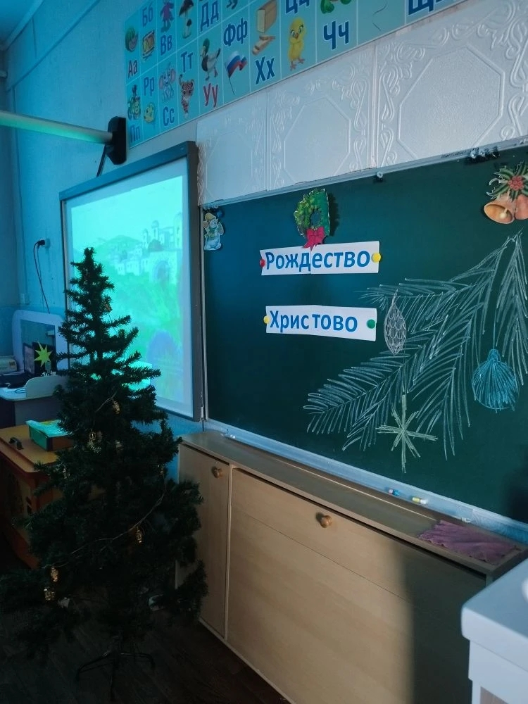

Slide 4

Первый шаг в знакомстве с праздником Рождество Христово проходил через просматривание мультфильма: «Рождество Христово».
Мультфильмы помогают развивать мышление, понимание причинно-следственных связей. Мультфильмы помогают развивать мышление, понимание причинно-следственных связей.

Slide 5
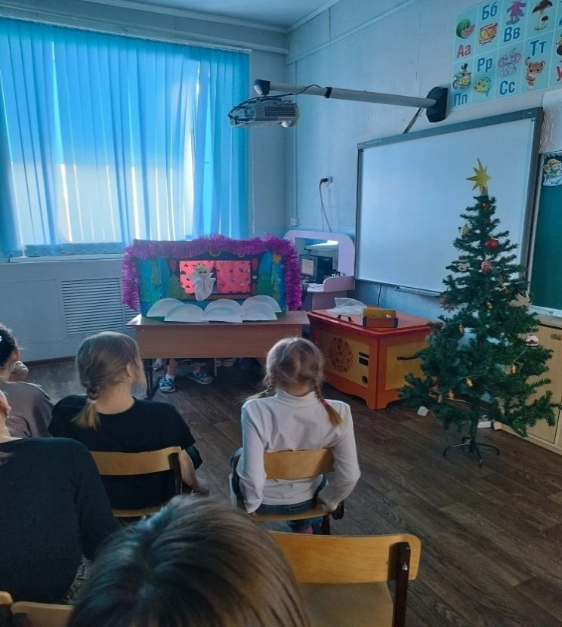
Второй шаг в знакомстве с праздником Рождество Христово проходил через инсценировку сказки «Накануне Рождества.»
Детям была предложена сказка, которую показывали учащиеся 4 «А» класса , по предмету ОРКСЭ. Сказка была представлена в виде кукольного театра, где каждый учащиеся играл свою роль.

Slide 6
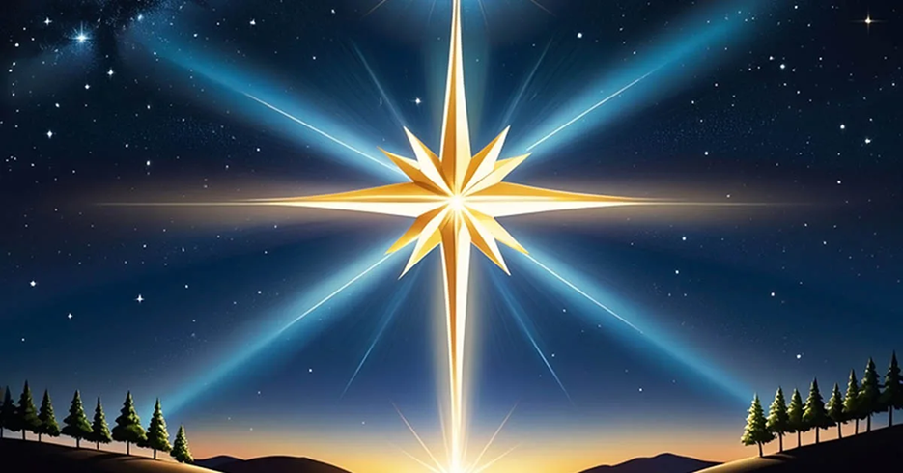
В ходе сказки была проведена интерактивная игра: «Наряди Рождественскую ёлочку», где участвовали все учащиеся (зрители).
Цель интерактивной игры: познакомить детей с особым украшением Рождественской ёлки. Самым важным элементом украшения ёлки является: Вифлеемская звезда, символ праздника Рождество Христово.

Slide 7
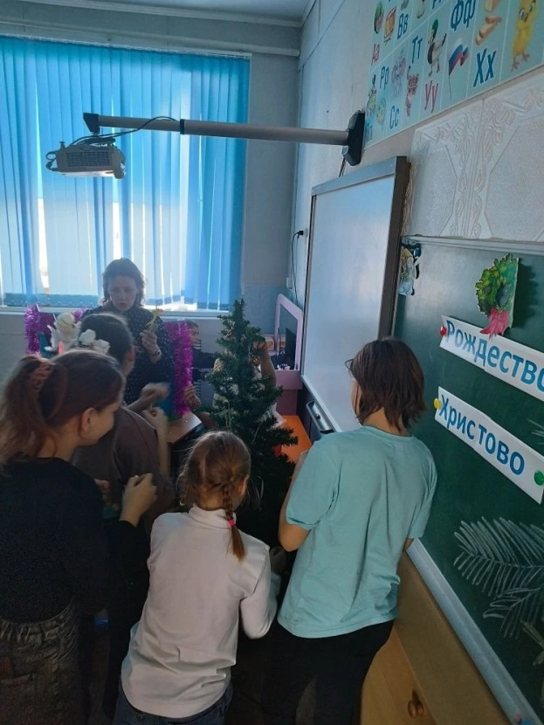
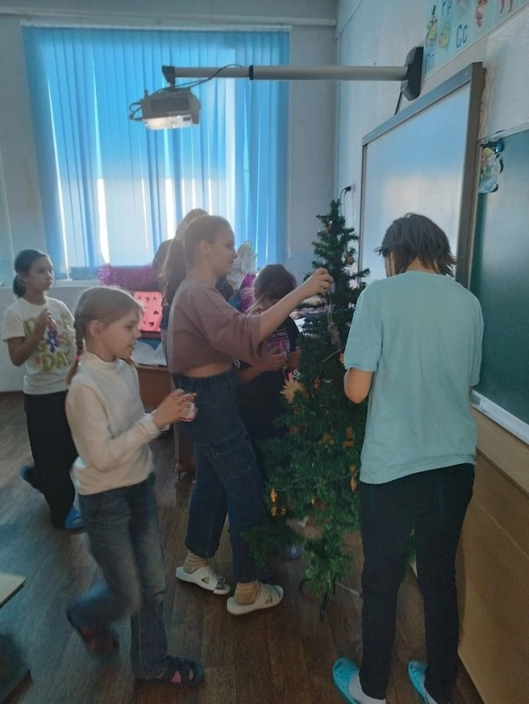
Интерактивная игра: «Наряди Рождественскую ёлочку».

Slide 8
Третий шаг в знакомстве с праздником Рождество Христово, проходил через игры:
«Поймай зимнее слово» - ведущий перечисляет слова. Дети если услышат слово, относящиеся к зиме, должны хлопнут в ладоши.
«А ну-ка не замерзни» - на центр ставят 4 стула и 5 детей под веселую музыку начинают движение вокруг стульев. Как только музыка останавливается, дети должны занять свободный стул.
«Заколдованное письмо» - дети делятся на две команды по 3 человека, ведущий передает им письма, с заколдованными словами. (в конвертах слово «Рождество», нужно собрать по буквам).
«Свеча пожеланий» - каждый праздник и день рождение сопровождается пожеланиями. Все дети встают в круг, под весёлую музыку по кругу передаётся Свеча, на ком музыка останавливается , тот говорит свои пожелания и поздравления.

Slide 9
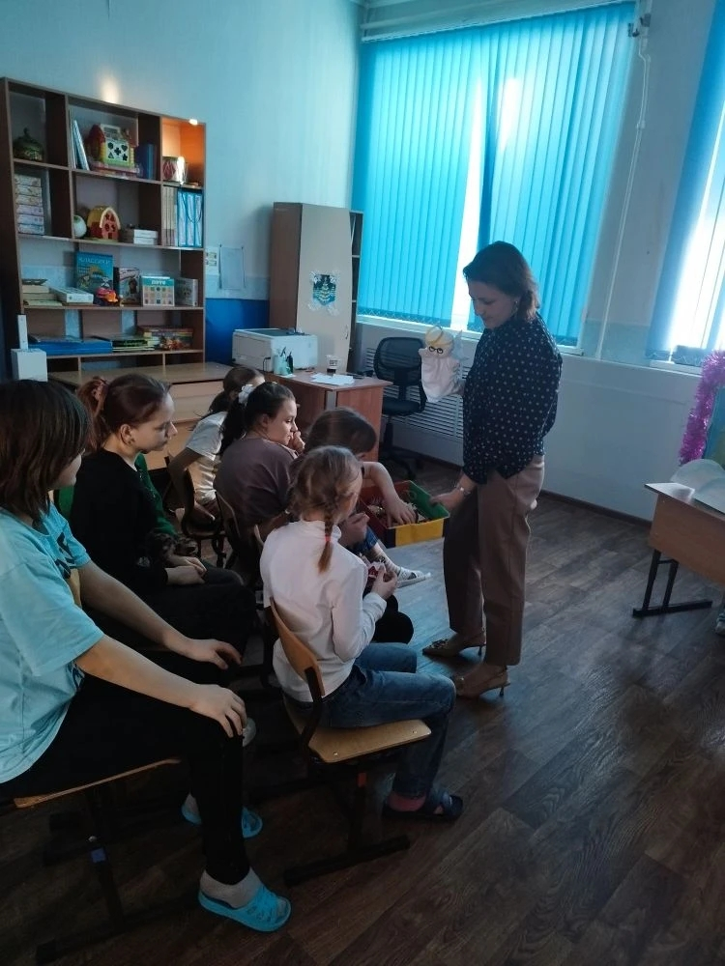

Slide 10

После веселых конкурсов, дети получили Рождественские подарки. Были под впечатлением от мероприятия, благодарили за праздник. Следующая наша встреча на Пасху.

Slide 11
СЦЕНАРИЙ КУКОЛЬНОГО СПЕКТАКЛЯ
«Накануне Рождества»
Снегурочка:
Вам рождественскую сказку
Мы поведаем сейчас.
Вы садитесь поудобней,
Начинаем свой рассказ.
На полянке теремок,
Он не низок, не высок!
В нем живут лесные звери,.
Скоро, скоро Рождество,
И повсюду торжество.
Все готовят, убирают,
Варят, моют и стирают.
В доме чисто быть должно,
Так везде заведено.
Мышка:
Пирогов я напеку, пряников, печенья.
Будет всем чудо-угощение.
Заяц:
Сделаем морковный сок, а капусту - в пирожок.

Slide 12
Медведь:
Ягоды и мед я принесу, собирал я их в лесу.
Волк:
А я рыбки наловил, целый день ее удил!
Будет праздник на дворе — будет рыбка на столе!
Лиса:
Скатерть вышивала я, занавесочки стирала.
Все помыла, убрала и на стол накрыла я!
Мышка:
А сейчас, друзья, мы вместе встретим новую звезду.
Как зажжется та звезда — праздник к нам придет сюда.
Медведь
Родился Иисус Христос и спасенье всем принес!
раздается плач
Что такое? Что случилось?
С кем беда здесь приключилась?
Ах, елочка, это ты?
Лиса:
Отчего ты, елочка, так грустна?
Почему ты плачешь в темноте одна?

Slide 13
Ёлочка:
Как же мне не плакать, горьких слез не лить
Яркой и нарядной хочется мне быть:
Как и все вы, жду я дивную звезду,
Волк:
Ой, смотрите, Ангел Божий с неба к нам слетел
сюда! А над ним сияет в небе долгожданная звезда!
АНГЕЛ:
Здравствуйте, мои друзья!
Очень рад вас видеть я.
Здесь у вас я не напрасно:
Я летел, спешил на праздник
А когда над вашим лесом
В темном небе пролетал,
Мне Господь на чьи-то слезы
На полянке указал.
Чем могу я вам помочь
В эту праздничную ночь?
Заяц:
Только елочка плачет горько и грустит,
Оттого что, ненарядна.

Slide 14
АНГЕЛ:
Это нам легко исправить, будем вместе Бога славить.
Вместе ёлку наряжать, праздник вместе отмечать.
Игра с зрителями: (Ангел просит зрителей помочь, украсить ёлочку. В коробочке игрушки, каждый берет по игрушки и наряжает елку.)
АНГЕЛ:
Вас, друзья, я поздравляю,
Всех прекрасней — доброта!
Помогайте все друг другу
И в жару, и в злую вьюгу.
Это ждет Господь от нас
Каждый день и каждый час!
Медведь:
А теперь, друзья, мы вместе
Встретим праздник Рождества,
Волк:
Будем вместе веселиться, возле елочки кружиться!
Снегурочка
С Рождеством вас поздравляем
И, конечно же, желаем:
Вьюга пусть на целый год
Вам здоровье наметет,

Slide 15
Ветер выдует все хвори
На холодное подворье
Снег пусть искрами кружится,
Чтоб светлели ваши лица!
Все вместе: с Рождеством Христовым!!!!
!

